Slide 1

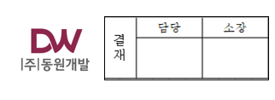
제 17회 노사협의체
2024. 12.

Slide 2
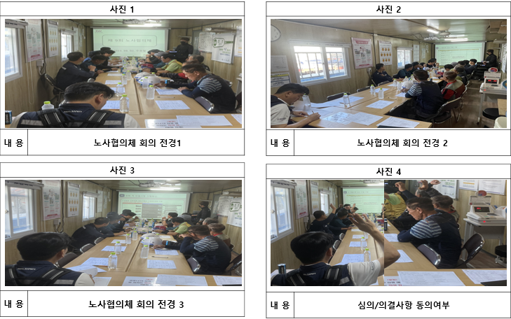
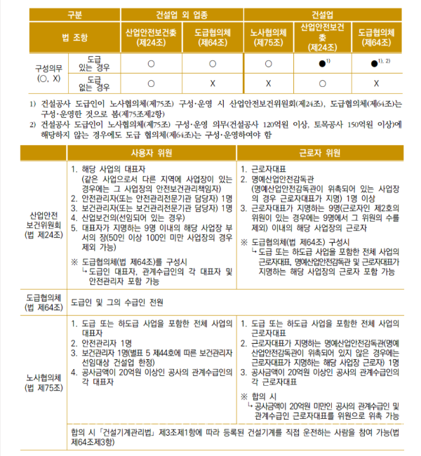
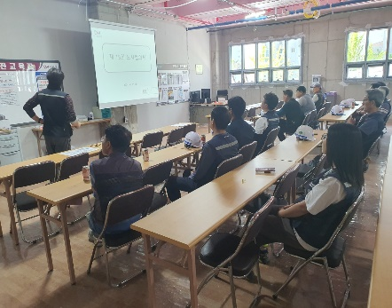
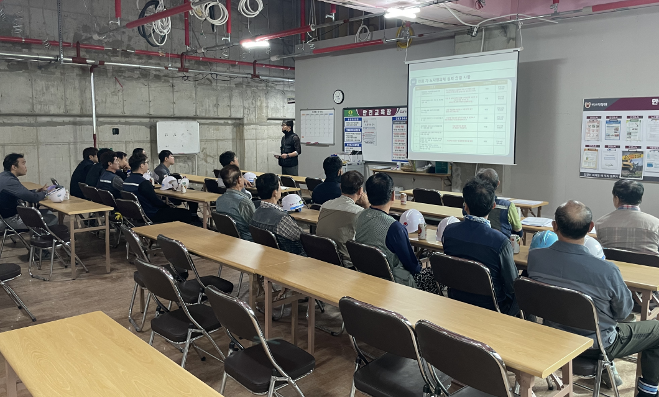
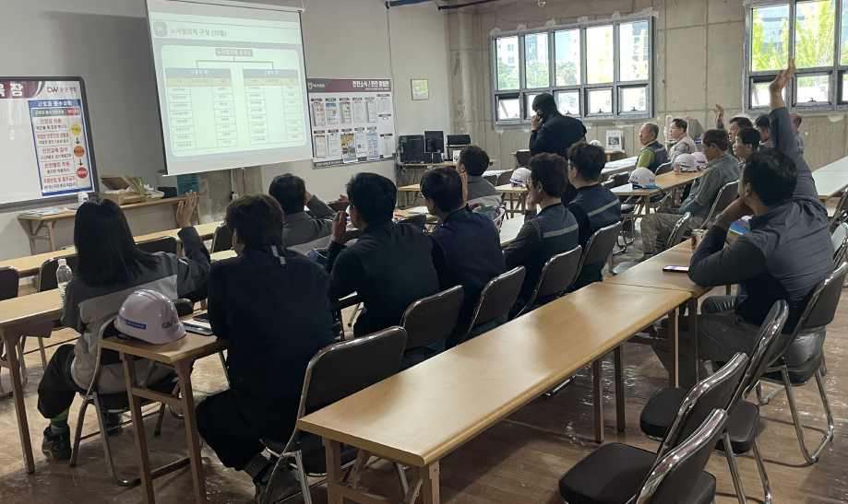
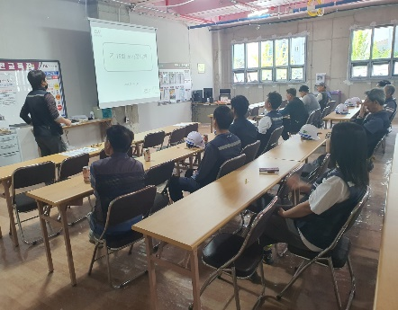
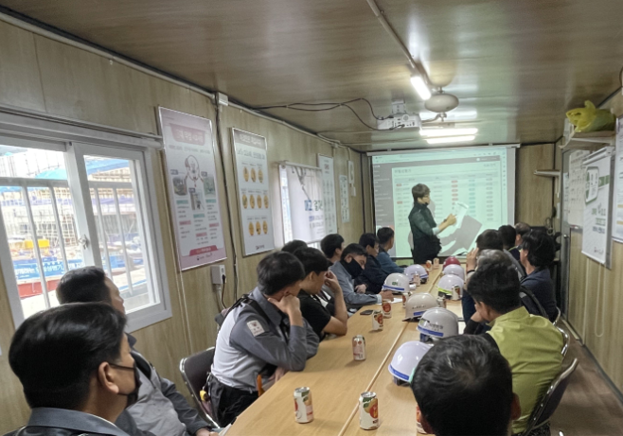
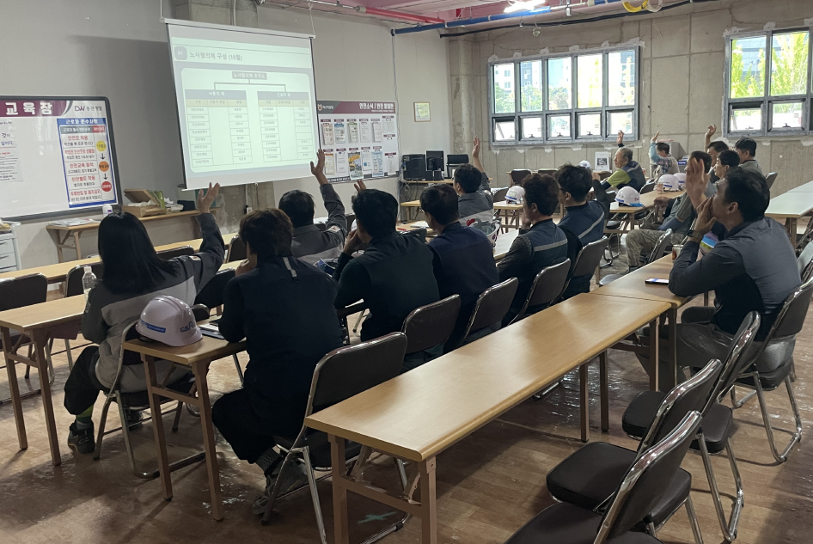
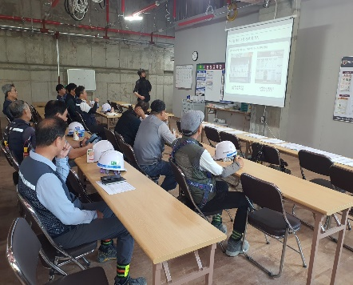
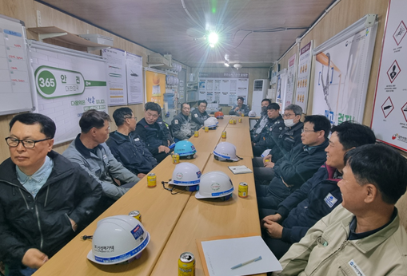
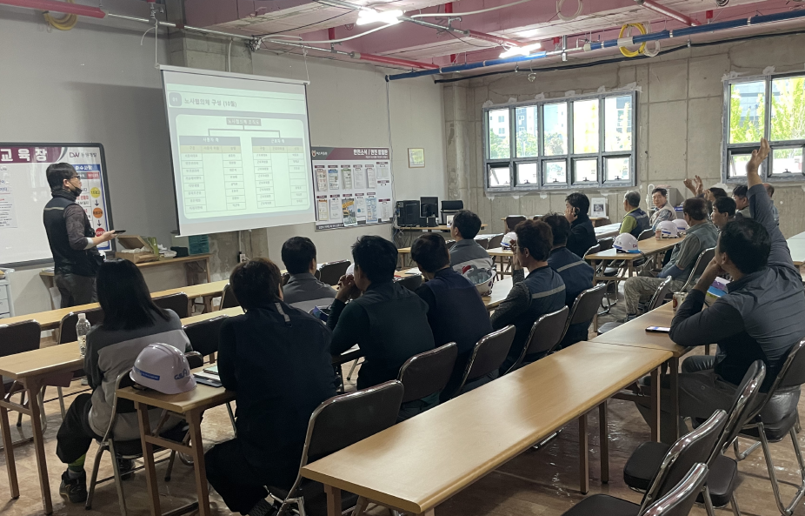
노사협의체 현황
노사협의체 실시 (2021.04.27)
[전회 차 노사협의체 사진대지] [법 제75조 노사협의체의 구성]

Slide 3
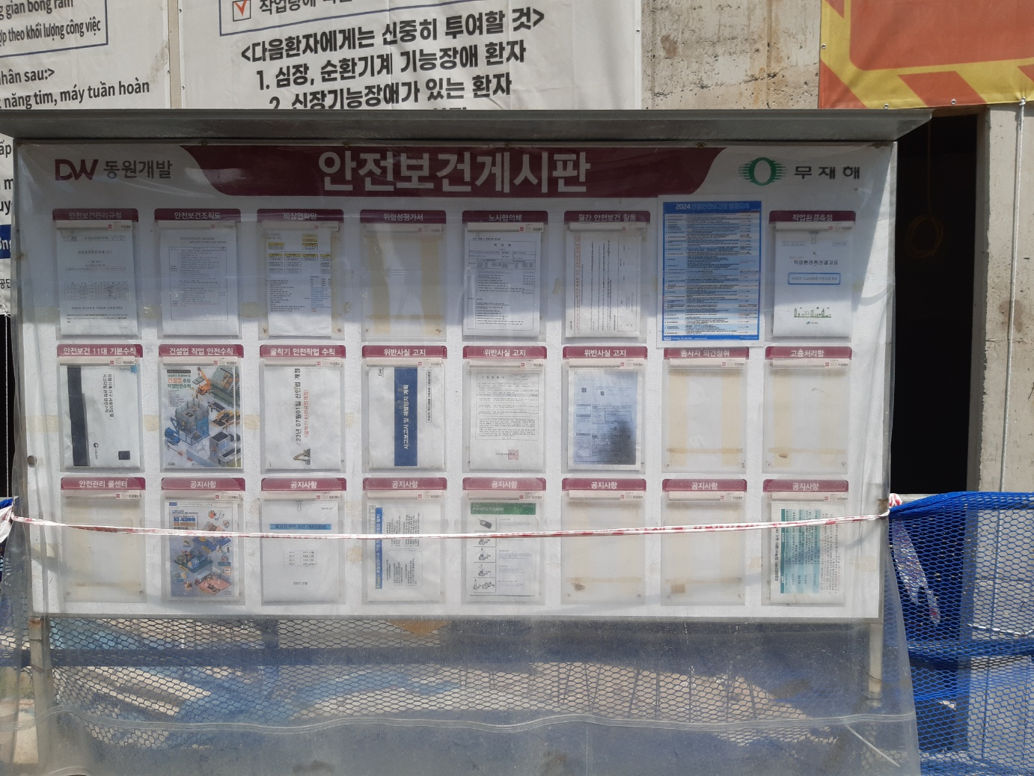
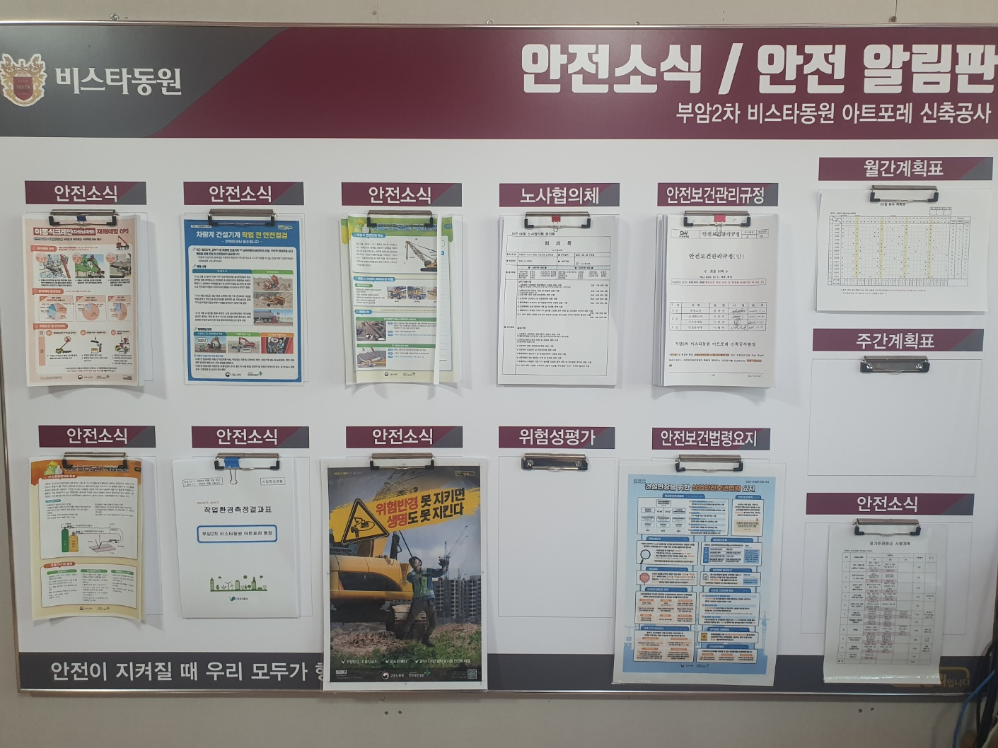
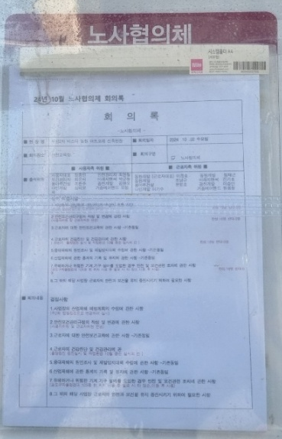
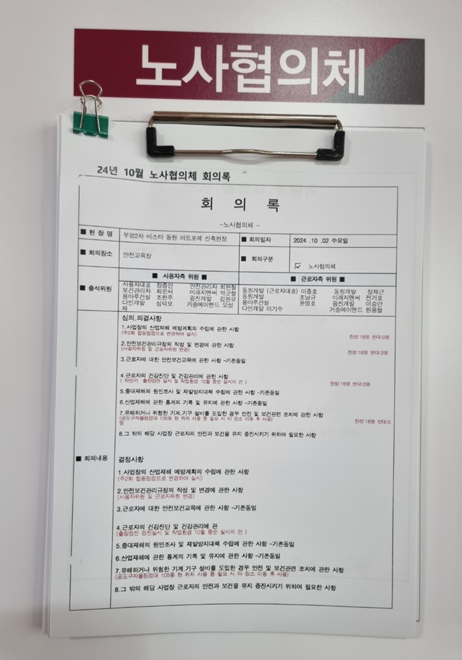
노사협의체 내용 전파 및 게시
사협의
[전회 차 노사협의체 심의ㆍ의결사항 게시 및 전파 현황]
노사협의체 내용전파
(현장 안전보건게시판)
노사협의체 내용전파
(안전보건교육장)

Slide 4
진행순서
1
노사 협의체 구성 및 전회 차 심의ㆍ의결사항
2
2024년 10월 심의ㆍ의결사항 Feed-back
3
2024년 12월 심의ㆍ의결사항
4
협의사항 결과 및 건의사항

Slide 5
01
노사협의체 구성 (10월)
노사협의체 조직도
사용자 측
근로자 측
구분 | 사용자 위원 | 성명
구분 | 근로자위원 | 성명
사용자대표 |  | 장종민
안전관리자 |  | 최현철
보건관리자 |  | 최은서
미래지앤씨 |  | 정재용
용마루건설 |  | 신종훈
광진개발 |  | 김현모
다인개발 |  | 심덕보
거송 |  | 오성재
근로자대표 |  | 이종호
근로자위원 |  | 정재근
근로자위원 |  | 조남규
근로자위원 |  | 윤영호
근로자위원 |  | 전기호
근로자위원 |  | 윤영호
근로자위원 |  | 이승만
근로자위원 |  | 원영철

Slide 6
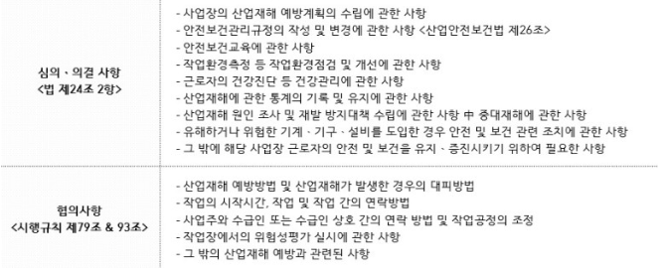
01
노사협의체 심의ㆍ의결사항 및 협의사항
[전회 차 노사협의체 사진대지]
[산업안전보건법령상 심의ㆍ의결사항 및 협의사항]

Slide 7
전회 차 이행사항

Slide 8
03
전회 차 노사협의체 심의 의결 사항
No. | 안건 명 | 내용 | 이행현황 | 찬성/반대
1 | 사업장의 산업재해 예방계획의 수립에 관한 사항 | 주2회 골조 및 마감공종으로 나누어서 점검실시 | 이행 | 찬성:16명 반대:0명
2 | 안전보건관리규정의 작성 및 변경에 관한 사항 | 노사협의체 사용자 및 근로자위원 변경 건 | 이행 | 찬성:16명 반대:0명
3 | 근로자에 대한 안전보건교육에 관한 사항 | 하반기 작업환경측정 및 출장검진실시의 건 | 이행 | 찬성:16명 반대:0명
4 | 근로자의 건강진단 및 건강관리에 관한 사항 | 동일 | 이행 | 찬성:16명 반대:0명
5 | 중대재해의 원인조사 및 재발방지대책 수립에 관한 사항 | 동일 | 이행 | 찬성:16명 반대:0명
6 | 산업재해에 관한 통계의 기록 및 유지에 관한 사항 | 동일 | 이행 | 찬성:16명 반대:0명
7 | 유해하거나 위험한 기계.기구 설비를 도입한 경우 안전 및 보건관련 조치에 관한 사항 | 공도구자율점검대 105동 사용하고 필요시 자유롭게 이동하여 사용가능 | 이행 | 찬성:16명 반대:0명
8 | 그 밖에 해당 사업장 근로자의 안전과 보건을 유지, 증진시키기 위하여 필요한 사항 | 동일 | 이행 | 찬성:16명 반대:0명

Slide 9
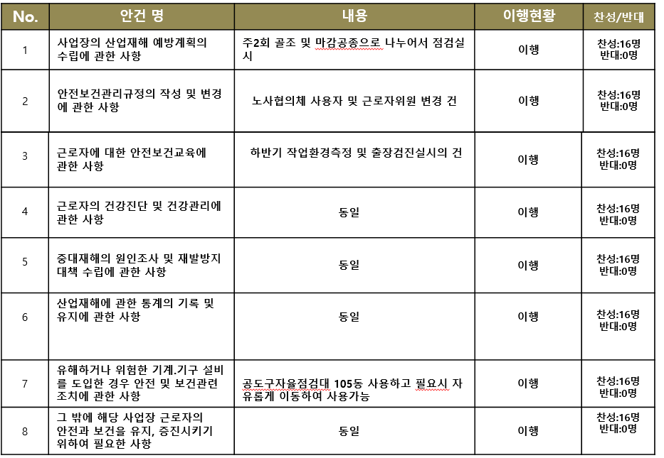
04
전회 차 노사협의체 협의사항
내용 | 비고
-전체 안전조회 및 T.B.M 시간 : 06:50 ~ -작업의 시간 : 소음관련 작업 07:00부터 실시 | -전체 아침조회 전 관리감독자 및 근로자 참석독려! -안전조회 실시 및 TBM 실시 후 투입 -신규채용자 교육이수 및 기초안전보건교육 이수증 확인 -배치 전 검진 및 특수검진 철저히 이행 -특수형태 근로종사자 교육 철저
-휴대전화 사용 -밴드 및 단체 카톡방 사용 및 활성화 (현장통 관리철저) -비상연락망 가동 -자율안전컨설팅 실시 후 전 근로자 및 관리감독자 교육실시 | -주기적으로 연락방법을 가동하여 작업장 간 연락이 용이하도록 할 것 -교육장 및 현장사무실에 비상연락망 부착관리 -밴드에 등재된 부적합 사항 즉시 조치 (현장통 실행력 강화)
-호각 및 메가폰 등을 사용하여 비상 시 주변을 환기, 지정장소로 이동 -비상사태훈련 시나리오에 따른 대피 숙지 | -필요 시 무전기 사용 -신호수 직종에 호각 분출 및 관리철저 -신호수 직무에 관한 전문적인 교육을 지속적으로 주지
-상시 위험성평가(월-주-일) 체계의 현장 정착으로 각 협력업체의 관리감독자 및 현장소장의 위험요소에 대한 개선조치 이행 철저 | -안전조회 시 위험등급에 관해 위험요소 및 안전대책 전파 철저 -동종업종 사고사례 전파 및 내용 공유 실시 -상시 위험성평가(월-주-일) 참여 및 개선조치 등록 이행 철저(현장통)
-2개월 1회 노사협의체 및 노사합동점검실시 회의결과 기록, 보존 게시 -사업주, 도급인 간 무선연락을 실시하여 작업공정의 조정 및 회의 시 결정 -동종업종 사고사례 내용전파 및 산업재해 예방 건 *전회차 의결사항 참조* | -전 구성원 공유 및 숙지 -위험등급 차등 관리하여 고 위험 등급의 경우 즉시 개선조치 실시 -작업변경 시 내용변경에 따른 교육 철저 -신규자 교육 및 정기교육 시 당 현장 사고사례 및 공종 별 사고 사례를 전파하여 근로자 안전의식 제고 독려 -업체별 뇌심혈관질환 고 위험근로자 목록화 및 건강상태 수시 확인

Slide 10
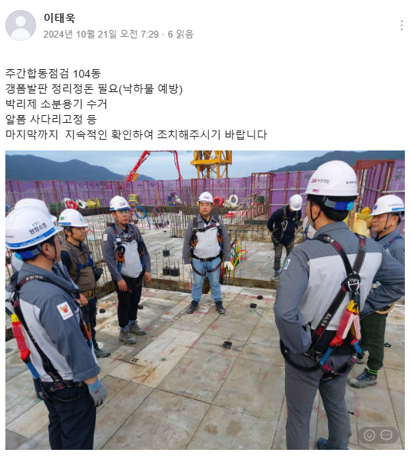
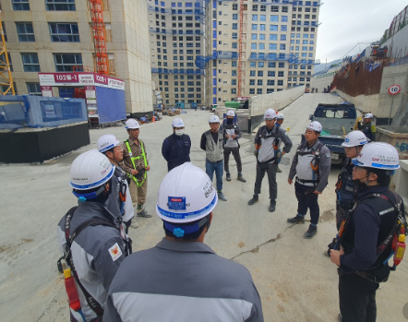
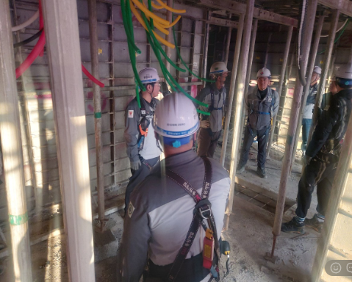
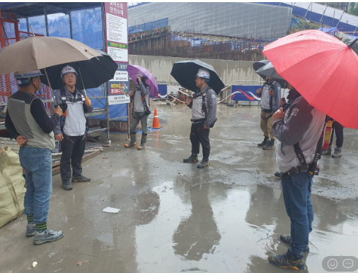
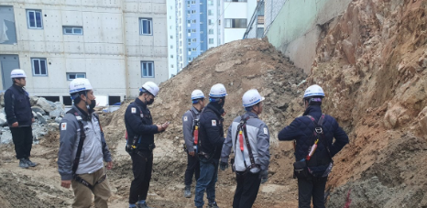
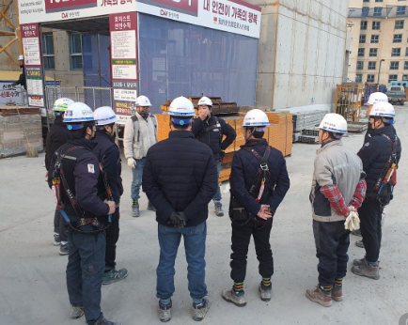
02
전회 차 의결사항 이행확인
근로자의 건강진단 및 건강관리에 관한 사항
1. 사업장의 산업재해 예방계획의 수립에 관한 사항
1) 주간합동점검의 건

Slide 11
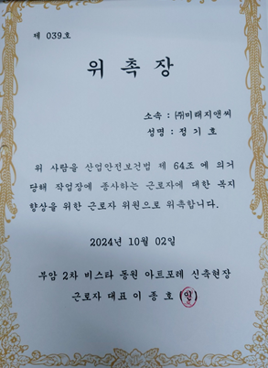
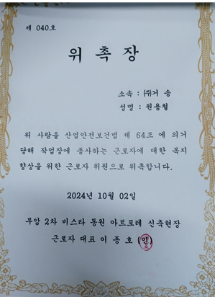
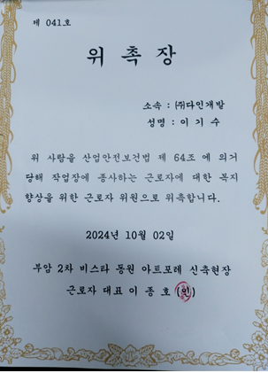
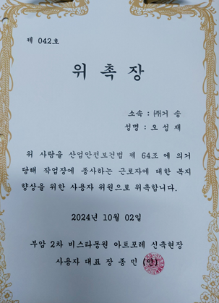
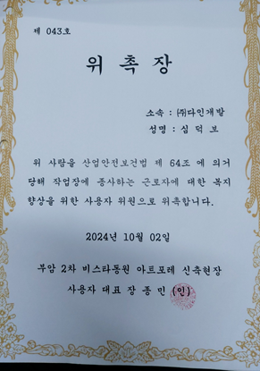
02
전회 차 의결사항 이행확인
근로자의 건강진단 및 건강관리에 관한 사항
2.안전보건관리규정의 작성 및 변경에 관한 사항
1) 사용자위원 및 근로자위원 변경의 건

Slide 12
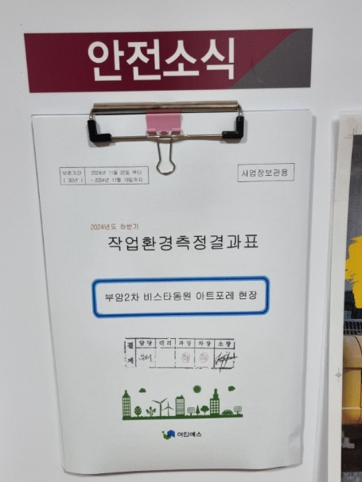
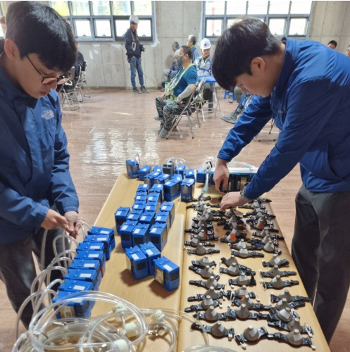
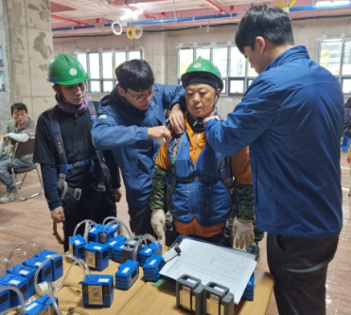
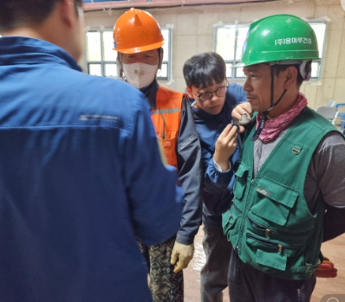
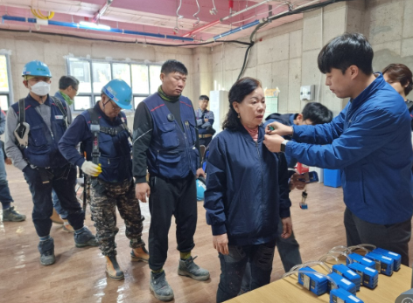
02
전회 차 의결사항 이행확인
근로자의 건강진단 및 건강관리에 관한 사항
4. 근로자의 건강진단 및 건강관리에 관한 사항
1) 하반기 작업환경의 측정실시의 건

Slide 13
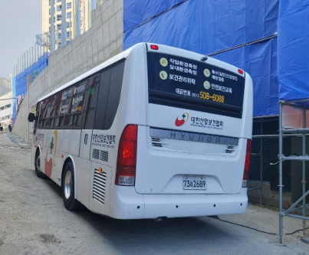
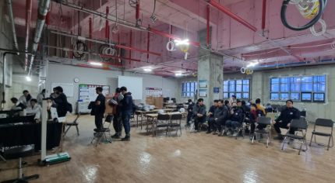
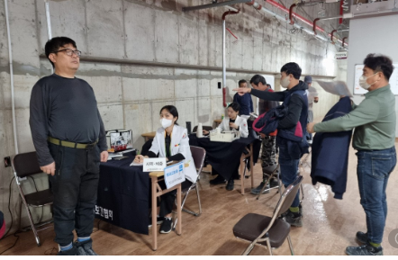
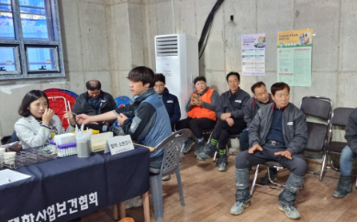
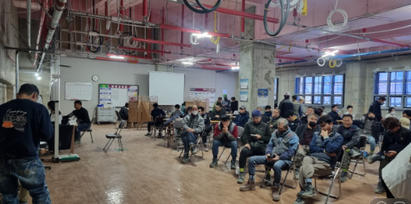
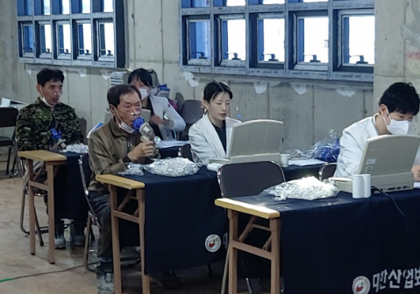
02
전회 차 의결사항 이행확인
근로자의 건강진단 및 건강관리에 관한 사항
4. 근로자의 건강진단 및 건강관리에 관한 사항
1) 출장검진 실시의 건

Slide 14
금회 차 회의사항

Slide 15
01
노사협의체 구성 (12월)
노사협의체 조직도
사용자 측
근로자 측
구분 | 사용자 위원 | 성명
구분 | 근로자위원 | 성명
사용자대표 |  | 장종민
안전관리자 |  | 최현철
보건관리자 |  | 최은서
거송에이앤디 |  | 오성재
다인개발 |  | 심덕보
용마루건설 |  | 신종훈
광진개발 |  | 김현모
미래지앤씨 |  | 박군철
근로자대표 |  | 이종호
근로자위원 |  | 정재근
근로자위원 |  | 조남규
근로자위원 |  | 진철욱
근로자위원 |  | 이기수
근로자위원 |  | 윤영호
근로자위원 |  | 이승만
근로자위원 |  | 이원일

Slide 16
03
금회 차 노사협의체 심의 의결 사항
No. | 안건 명 | 내용 | 이행현황 | 찬성/반대
1 | 사업장의 산업재해 예방계획의 수립에 관한 사항 | 혹한기 방한용품 사용의 건 |  | 찬성:16명 반대:0명
2 | 안전보건관리규정의 작성 및 변경에 관한 사항 | 동일 |  | 찬성:16명 반대:0명
3 | 근로자에 대한 안전보건교육에 관한 사항 | 동일 |  | 찬성:16명 반대:0명 명 찬성
4 | 근로자의 건강진단 및 건강관리에 관한 사항 | 동일 |  | 찬성:16명 반대:0명
5 | 중대재해의 원인조사 및 재발방지대책 수립에 관한 사항 | 동일 |  | 찬성:16명 반대:0명
6 | 산업재해에 관한 통계의 기록 및 유지에 관한 사항 | 동일 |  | 찬성:16명 반대:0명
7 | 유해하거나 위험한 기계.기구 설비를 도입한 경우 안전 및 보건관련 조치에 관한 사항 | 동일 |  | 찬성:16명 반대:0명
8 | 그 밖에 해당 사업장 근로자의 안전과 보건을 유지, 증진시키기 위하여 필요한 사항 | 교육장 미사용 시 휴게실사용 |  | 찬성:16명 반대:0명

Slide 17
04
건의사항 및 전달사항
*위험성평가회의록 연계, 참조 확인(현장통 등재)

Slide 18
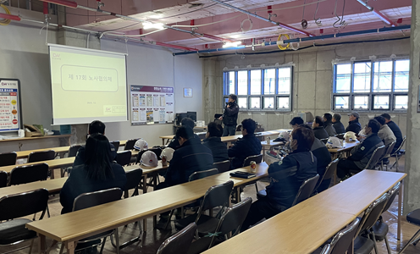
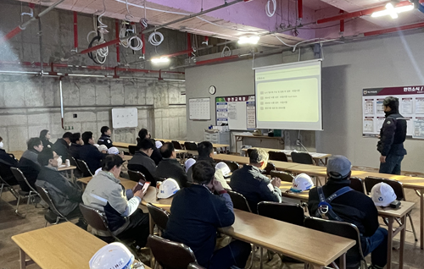
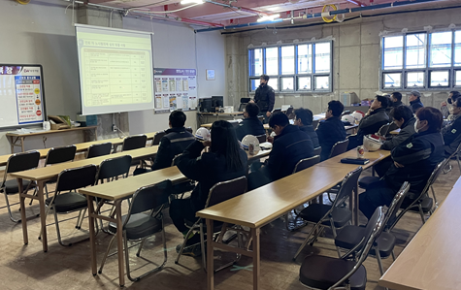
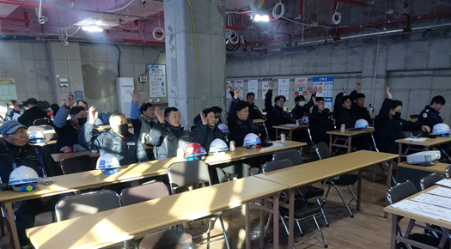
노사협의체 사진대지
사진 1
내 용 | 노사협의체 회의 전경1
사진 2
내 용 | 노사협의체 회의 전경 2
사진 3
내 용 | 노사협의체 회의 전경 3
사진 4
내 용 | 심의/의결사항 동의여부

Slide 19
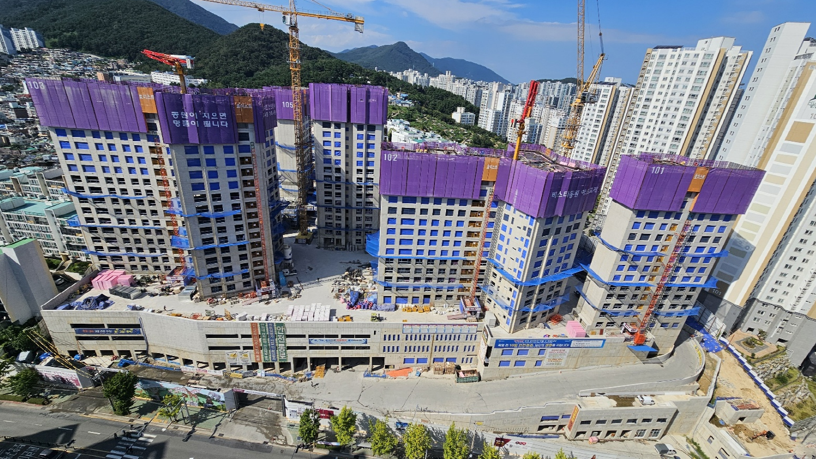
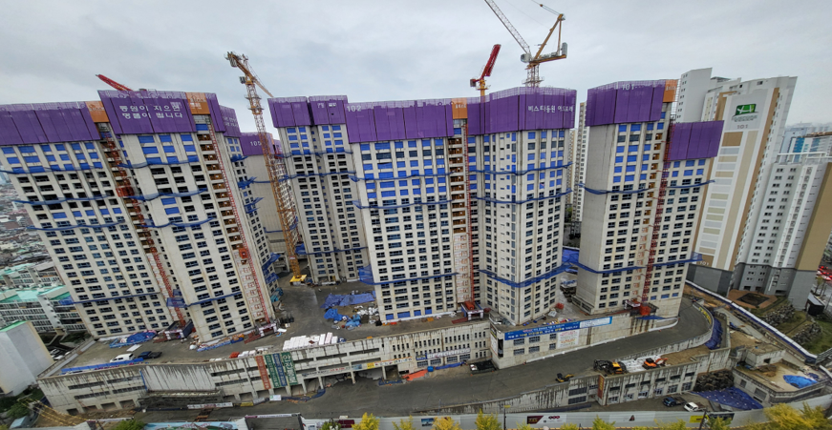



비상대피로
각 층1EA 비치
105동
105동
102동
101동
104동
104동
103동
103동
102동
101동
지상에서 지하층 연결
각 동 지하3층으로 이동
각 동 지하3층으로 이동
노유자시설 및 근린생활시설
노유자시설 및 근린생활시설

